Slide 1
Муниципальное бюджетное общеобразовательное учреждение
«Средняя общеобразовательная казачья школа» с. Знаменка , Нерчинский район, Забайкальский край,
Презентация-
дополнительный материал
к проектной работе
на тему «Кладовая солнца»
Автор- составитель: Швецова Ирина,
ученица 9 класса
Руководитель: учитель музыки
Трушина Светлана Юрьевна.

Slide 2

«СОЛНЕЧНЫЕ СКАЗОЧКИ»

Slide 3
СКАЗКА-
один из жанров фольклора, либо литературы, поэтому мы работали над темой солнца не только в русских народных сказках, но и нашли отражение этой темы в сказках русских писателей

Slide 4

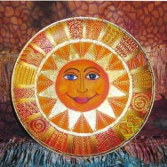
Солнце- небесное светило, почитавшееся славянами как источник жизни, тепла и света.

Slide 5




Slide 6


Slide 7


Slide 8


Slide 9


Slide 10
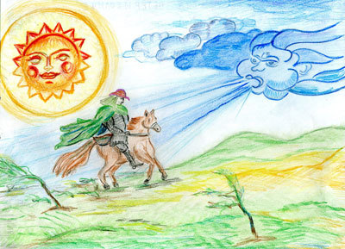
«Мороз, Солнце и Ветер»

Slide 11


Солнце в сказках играет позитивную роль, рассматривается как благо и податель благ, практически во всех сказках солнце – это богатство.

Slide 12



Slide 13


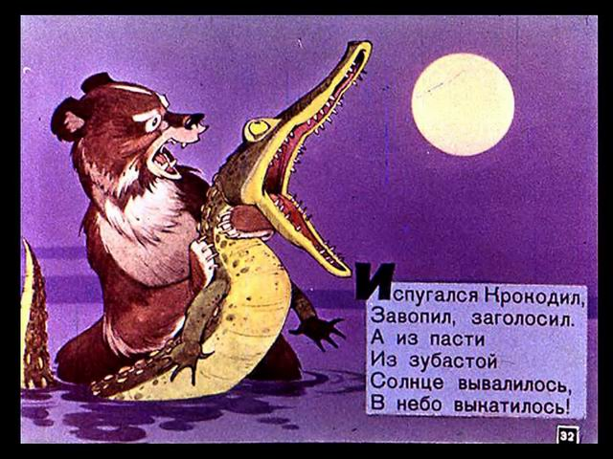

Slide 14


К. Ушинский

Slide 15




Slide 16

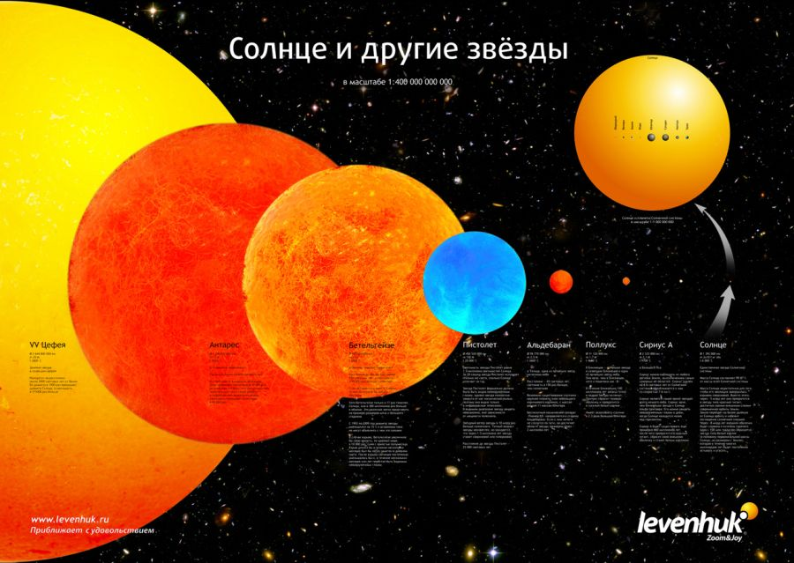
Сказка про солнце и звёздочку

Slide 17

….
Сказка «Луна и солнце»
Сказка «Солнце в отпуске»
«Сказочка про ясное Солнышко»

Slide 18



Slide 19


Slide 20
Источники
1.http://pochemu4ka.ru/load/russkij_jazyk_i_literatura/issledovatelskie_raboty
2.http://nsportal.ru/ap/library/drugoe/2011/10/11/issledovatelskaya-rabota-obraz-solntsa
3. http://www.uznaiki.ru Русские народные сказки

